Slide 1
第 2 篇
交流调速系统

Slide 2
第6章基于稳态模型的异步电动机调速系统
6.1 异步电动机的稳态数学模型和调速方法
6.2 异步电动机的调压调速
6.3 异步电动机的变压变频调速（最常用调速方法）
6.4 电力电子变压变频器（交流电源，SVPWM）
6.5 转速开环变压变频调速系统（一般性能的闭环系统）
6.4 转速闭环转差频率控制的变压变频调速系统（一般性能的闭环系统,闭环控制的原理）

Slide 3
6.3 异步电动机变压变频调速
变压变频调速的基本特征：
同步转速随频率变化
实际转速
稳态速降

Slide 4
6.3.1变压变频调速的基本原理
基频以下调速: 保持每极磁通量为额定值不变。
频率 f₁ 从额定值 f_{1N} 向下调节：
电动势频率比为恒值的控制方式。

Slide 5
恒压频比的控制方式。
U_{s}
U_{sN}
b —带定子压降补偿
低频补偿：低频时反电动势小，定子电阻和漏感压降不能忽略。
a —无补偿
O
f _{1N}
f ₁
图4.4 恒压频比控制特性

Slide 6
基频以上调速
额定电压不变。
弱磁状态：磁通与频率成反比地降低

Slide 7
变压变频控制特性
U_{s}
Φ_{m}
恒转矩调速
恒功率调速
U_{sN}
Φ_{mN}
U_{s}
Φ_{m}
O
f_{1N}
f₁
图4-5 异步电机变压变频调速的控制特性

Slide 8
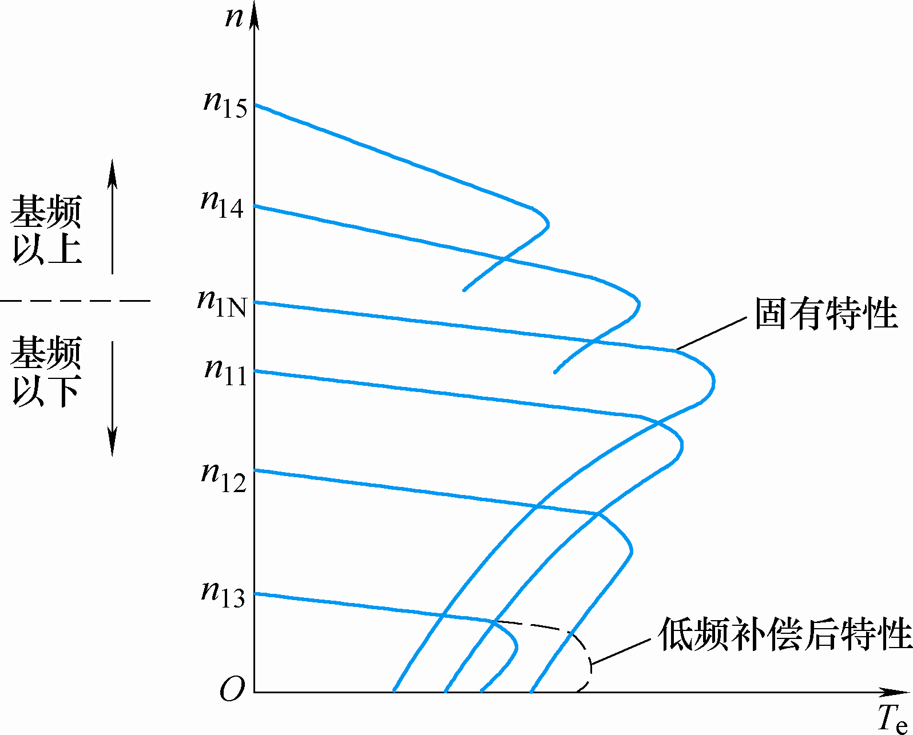
6.3.2变压变频调速的机械特性
基频以下恒压频比控制，异步电动机的电磁转矩为
（6-28）
带负载时的转速降落

Slide 9
当s很小时，可忽略上式分母中含s各项，
（6-29）
（6-30）

Slide 10
转速降落
带负载时的转速降落
（6-31）
对于同一转矩
基本不变。
注：在恒压频比的条件下改变频率 ω1 时，机械特性基本上是
平行下移。

Slide 12
转差功率
与转速无关，故称作转差功率不变型。

Slide 13
基频以上调速
转速降落

Slide 14
转差功率
带恒功率负载运行时
转差功率基本不变。

Slide 15
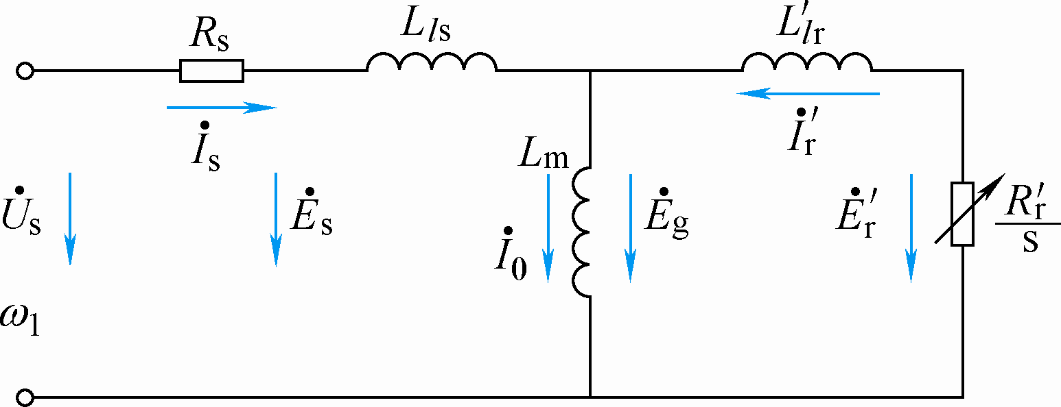
6.3.3基频以下电压补偿控制
图6-12 异步电动机等效电路
注：参考方向，定子侧：电动机，转子侧：发电机

Slide 16
不同控制方式下，异步电动机的机械特性
a）恒压频比控制
b）恒定子磁通控制
c）恒气隙磁通控制
d）恒转子磁通控制
图4-8

Slide 17
第6章基于稳态模型的异步电动机调速系统
6.1 异步电动机的稳态数学模型和调速方法
6.2 异步电动机的调压调速
6.3 异步电动机的变压变频调速（最常用调速方法）
6.4 电力电子变压变频器（交流电源，SVPWM）
6.5 转速开环变压变频调速系统（一般性能的闭环系统）
6.4 转速闭环转差频率控制的变压变频调速系统（一般性能的闭环系统,闭环控制的原理）

Slide 18
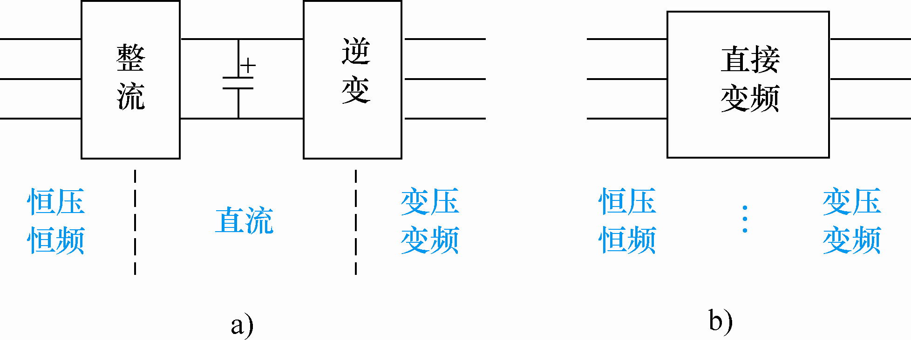
6.4 电力电子变压变频器
图6-14变频器结构示意图

Slide 19
脉冲宽度调制技术
脉冲宽度调制基本思想：控制逆变器中电力电子器件的开通或关断，输出电压为幅值相等、宽度按一定规律变化的脉冲序列，用这样的高频脉冲序列代替期望的输出电压。

Slide 20
6.4.1交-直-交PWM变频器主回路
图6-15 交-直-交变频器主回路结构图
不可控整流桥，
逆变器
滤波环节

Slide 22
第6章基于稳态模型的异步电动机调速系统
6.1 异步电动机的稳态数学模型和调速方法
6.2 异步电动机的调压调速
6.3 异步电动机的变压变频调速（最常用调速方法）
6.4 电力电子变压变频器（交流电源，SVPWM）
6.5 转速开环变压变频调速系统
6.4 转速闭环转差频率控制的变压变频调速系统

Slide 23
6.4.2 正弦波脉宽调制技术
正弦波脉宽调制：
以频率与期望的输出电压波相同的正弦波作为调制波，以频率比期望波高得多的等腰三角波作为载波
当调制波与载波相交时，由它们的交点确定逆变器开关器件的通断时刻，
从而获得高度相等、宽度按正弦规律变化的脉冲序列，这种调制方法称作正弦波脉宽调制
Sinusoidal pulse Width Modulation，简称SPWM。

Slide 24
6.4.4电流跟踪PWM控制技术
电流跟踪PWM控制：在原来主回路的基础上，采用电流闭环控制，使实际电流快速跟随给定值，在稳态时，尽可能使实际电流接近正弦波形。

Slide 25
6.4.4电流跟踪PWM控制技术
SPWM控制技术是以输出电压近似正弦波为目标。
电流跟踪PWM控制技术：对电流实行闭环控制，使其接近正弦波形，获得更好的性能。

Slide 26
6.4.5 电压空间矢量PWM控制技术
电压空间矢量PWM控制技术：把逆变器和交流电动机视为一体，以圆形旋转磁场为目标来控制逆变器的工作，这种控制方法称作“磁链跟踪控制”。
磁链轨迹的控制是通过交替使用不同的电压空间矢量实现的，所以又称“电压空间矢量PWM（SVPWM，Space Vector PWM）控制”。

Slide 27
正弦波PWM控制：输出电压接近正弦波；
电流跟踪PWM控制：输出电流接近正弦波；
电压空间矢量PWM控制技术：以圆形旋转磁场为目标，产生恒定的电磁转矩。

Slide 28
电压空间矢量PWM控制技术
电压空间矢量的定义
电压空间矢量与磁链空间矢量的关系
基本电压空间矢量
正六边形空间旋转磁场的形成
如何利用电压空间矢量得到近似圆形的旋转磁场

Slide 29
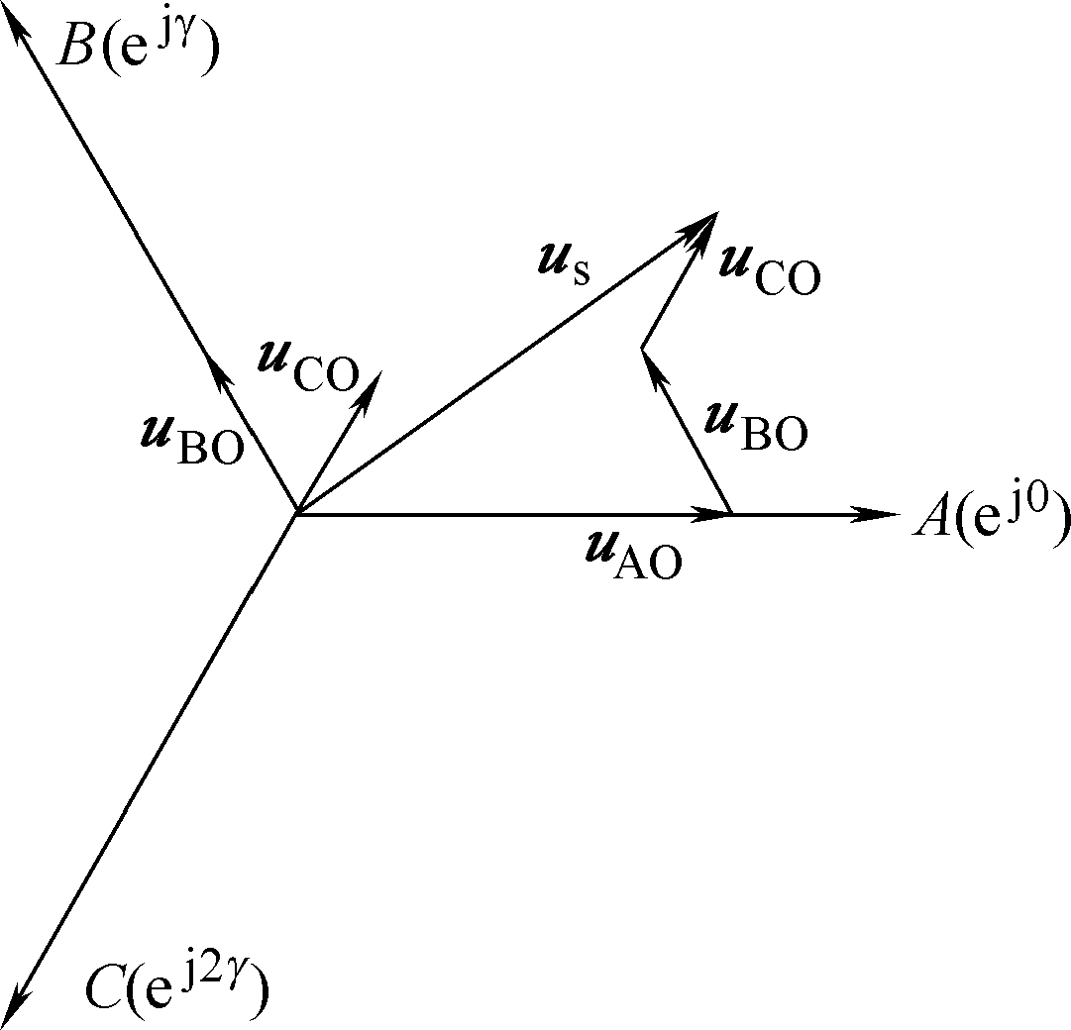
1.空间矢量的定义
交流电动机绕组的电压、电流、磁链等物理量都是随时间变化的，如果考虑到它们所在绕组的空间位置，可以定义为空间矢量。
A、B、C：定子三相绕组轴线
3相定子相电压

Slide 30
定义三相定子电压空间矢量
k为待定系数

Slide 31
空间矢量的合成
方法：平行四边形法。
对于空间向量，角度表示空间的相对位置。
图6-21 电压空间矢量

Slide 32
定子电流空间矢量
定子磁链空间矢量

Slide 33
空间矢量功率表达式
表示 共轭矢量

Slide 34
三相瞬时功率
按空间矢量功率与三相瞬时功率相等的原则

Slide 35
空间矢量表达式

Slide 36
空间矢量表达式
当定子相电压为三相平衡正弦电压时，三相合成矢量

Slide 37
空间矢量Us：以电源角频率为角速度作恒速旋转的，幅值恒定。

Slide 38
三相平衡正弦电压
电压矢量：以电源角频率为角速度作恒速旋转，幅值恒定；
若电动机转速稳定，则定子电流和磁链的空间矢量：幅值恒定，以电源角频率为电气角速度在空间作恒速旋转。

Slide 39
2.电压与磁链空间矢量的关系
定子绕组每一相可写出一个电压平衡方程式。
计算三相电压平衡方程式的矢量和，得到空间矢量表示的定子电压方程式
（6-67）

Slide 40
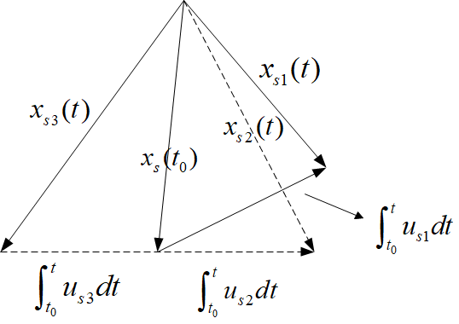
当电动机转速不是很低时，定子电阻压降忽略不计，则定子合成电压与合成磁链空间矢量的近似关系为
（6-68）

Slide 41
当电动机由三相平衡正弦电压供电时，电动机定子磁链：幅值恒定，其空间矢量以恒速旋转。
磁链矢量顶端的运动轨迹呈圆形（简称为磁链圆）。
定子磁链旋转矢量
（6-69）
图6-22 圆形旋转磁场与电压空间矢量的运动轨迹

Slide 42
（6-70）
磁链幅值等于电压与频率之比，方向与磁链矢量正交，即磁链圆的切线方向。

Slide 43
图6-23 电压矢量圆轨迹

Slide 44
逆变器供电的电机能否得到圆形旋转磁场呢？

Slide 45
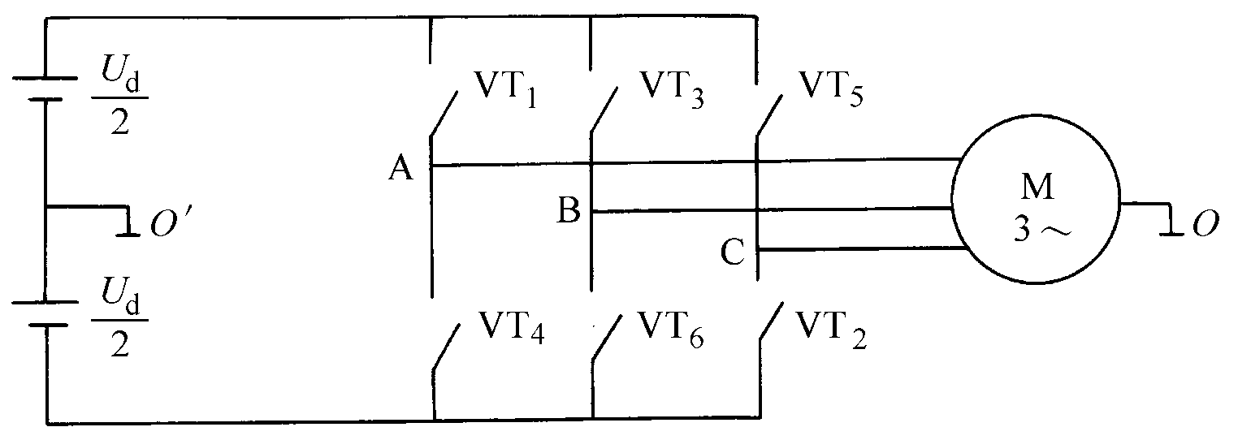
3.PWM逆变器基本输出电压矢量
三相逆变器-异步电动机调速系统主电路原理图

Slide 46
电压空间矢量
直流电源中点O’和交流电动机中点O的电位不等，但合成电压矢量的表达式相等。
因此，三相合成电压空间矢量与参考点无关。

Slide 47
8个基本空间矢量
表示ABC三相的开关状态，“1”表示上桥臂导通，“0”表示下桥臂导通。

Slide 48
8个基本空间矢量

Slide 50
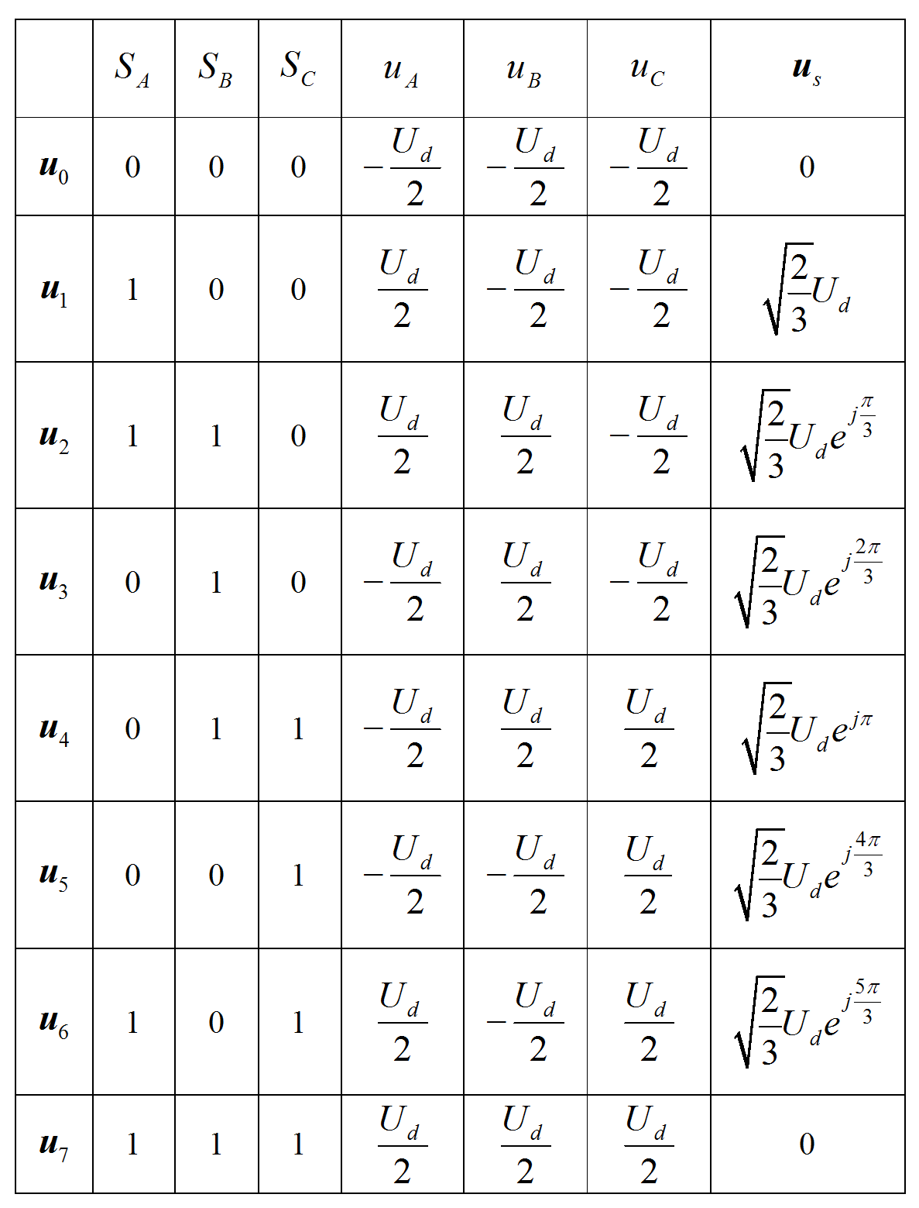
8个基本空间矢量
6个有效工作矢量
幅值为
空间互差
2个零矢量

Slide 51
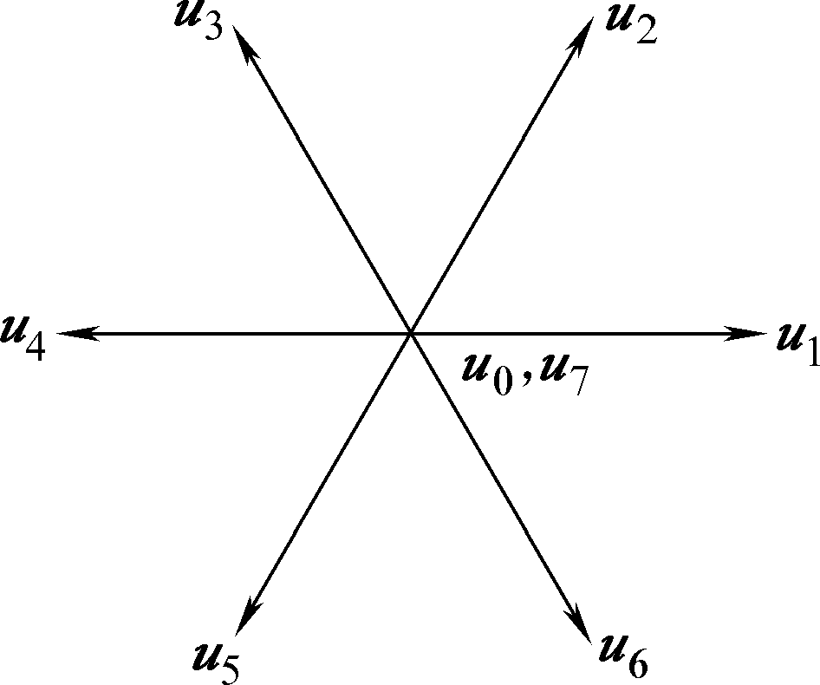
基本电压空间矢量图
图6-24 基本电压空间矢量图

Slide 52
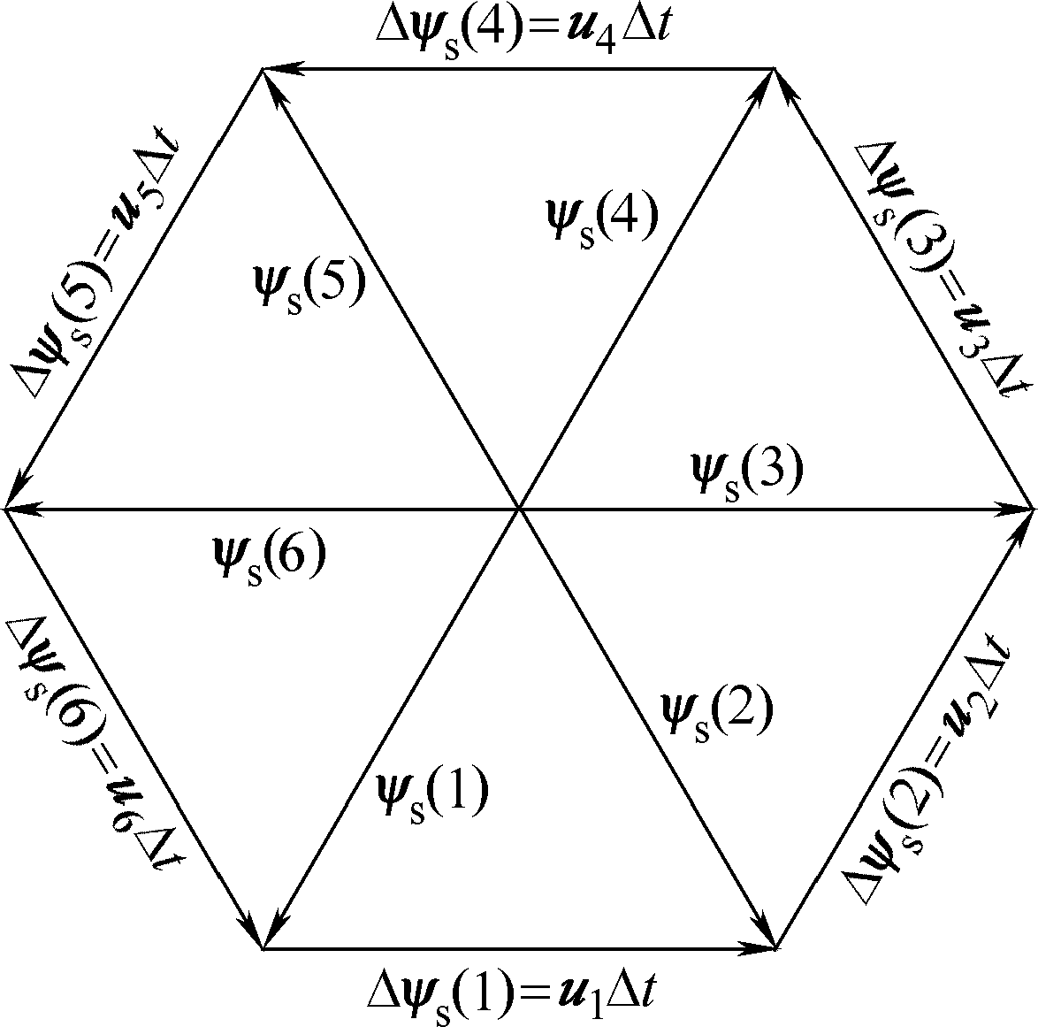
4.正六边形空间旋转磁场
6个有效工作矢量顺序分别作用△t时间：
每个有效工作矢量作用
6个有效工作矢量完成一个周期，输出基波电压角频率

Slide 53
定子磁链矢量的增量
k=1,2,3,4,5,6

Slide 54
定子磁链矢量运动方向与电压矢量相同
增量的幅值等于
k=1,2,3,4,5,6

Slide 55
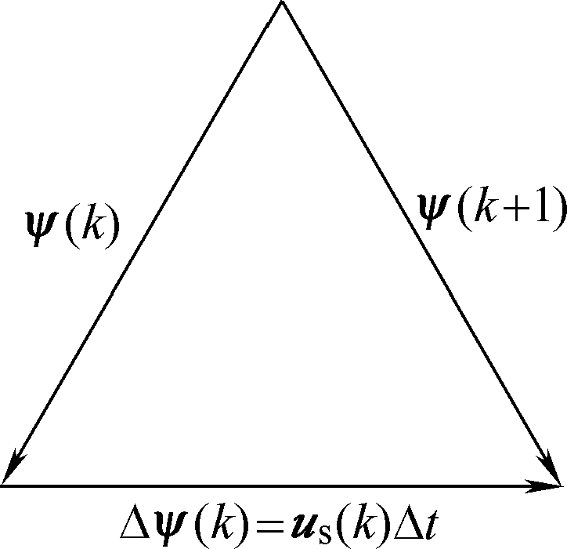
定子磁链矢量的运动轨迹为
图6-25 定子磁链矢量增量

Slide 56
在一个周期内，6个有效工作矢量顺序作用一次，定子磁链矢量是一个封闭的正六边形。
图6-26 正六边形定子磁链轨迹

Slide 57
正六边形定子磁链的大小与直流侧电压成正比，而与电源角频率成反比。

Slide 58
在基频以下调速时，气隙磁通恒定；
保持正六边形定子磁链的最大值恒定。

Slide 59
要保持正六边形定子磁链不变，必须使
在变频的同时必须调节直流电压，造成了控制的复杂性。

Slide 60
变频调速时，保持有效矢量作用时间不变，可以保持正六边形磁链轨迹大小不变！！
磁链旋转一周需要的时间变化吗？
与定子电源频率成反比！！

Slide 61
正六边形空间旋转磁场
有效的方法是插入零矢量
当零矢量作用时，定子磁链矢量的增量
表明定子磁链矢量停留不动。

Slide 62
有效工作矢量作用时间
零矢量作用时间
定子磁链矢量的增量为

Slide 63
在△t₁内，定子磁链矢量轨迹沿着有效工作电压矢量方向运行。
在△t₀内，零矢量起作用，定子磁链矢量轨迹停留在原地。
正六边形定子磁链的最大值

Slide 64
直流电压不变，要保持
恒定，只要使△t₁为常数。
输出频率越低，△t越大，零矢量作用时间△t₀也越大，定子磁链矢量轨迹停留的时间越长。
零矢量插入有效地解决了定子磁链矢量幅值与旋转速度的矛盾。

Slide 65
正六边形空间旋转磁场
幅值不是处处相同的！！
。
最大值在六边形顶点！

Slide 66
与在正弦波供电时所产生的圆形旋转磁场相差甚远，六边形旋转磁场带有较大的谐波分量
导致转矩与转速的脉动。

Slide 67
SVPWM控制-期望定子旋转磁链矢量轨迹
定子旋转磁链矢量轨迹
如何得到接近圆形的磁链轨迹？

Slide 68
期望电压空间矢量的合成
需要的电压矢量
接近圆形的磁链轨迹
有效电压矢量

Slide 69
按空间矢量的平行四边形合成法则，用相邻的两个有效工作矢量合成期望的输出矢量，这就是电压空间矢量PWM（SVPWM）的基本思想。

Slide 70
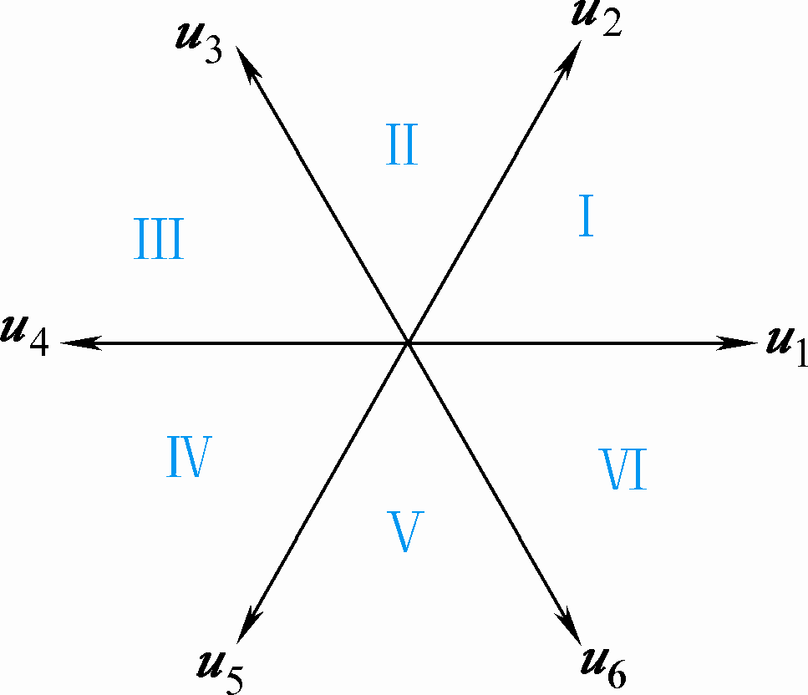
SVPWM基本思想
6个有效工作矢量将电压矢量空间分为对称的六个扇区，每个扇区对应π/3

Slide 71
当期望的输出电压矢量落在某个扇区内时，就用该扇区的两条边等效合成期望的输出矢量。
图4-22 电压空间矢量的6个扇区

Slide 72
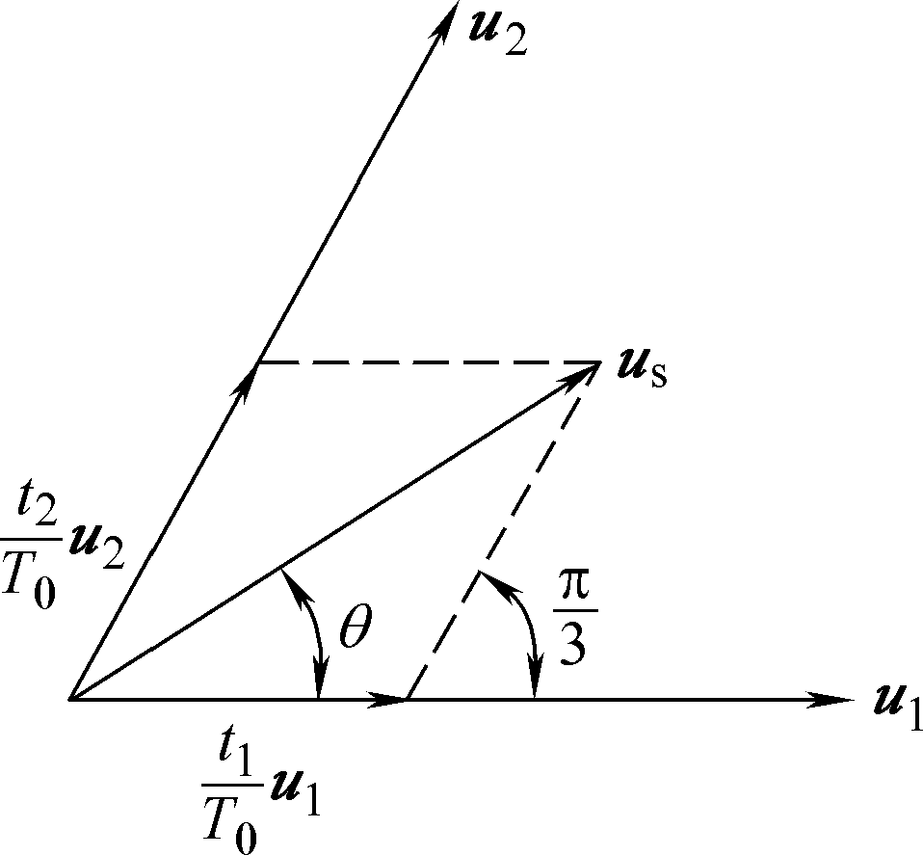
期望电压空间矢量的合成
以期望输出矢量落在第I扇区为例，分析电压空间矢量PWM的基本工作原理。

Slide 73
按照磁链增量等效原则，利用平行四边形法则
u
2
θ
u
O
1

Slide 74
图6-28 期望输出电压矢量的合成

Slide 75
由正弦定理可得
零矢量的作用时间t0=T0-t1-t2

Slide 76
两个基本矢量作用时间之和应满足
输出电压矢量最大幅值

Slide 77
当定子相电压为三相平衡正弦电压时，三相合成矢量幅值
基波相电压最大幅值
基波线电压最大幅值

Slide 78
5.SVPWM的实现
由期望输出电压矢量的幅值及位置可确定相邻的两个基本电压矢量以及它们作用时间的长短。
这些电压矢量在一个开关周期内的作用顺序？

Slide 79
SVPWM实现的原则：
通常以开关损耗较小和谐波分量较小为原则，安排基本矢量和零矢量的作用顺序
一般在减少开关次数的同时，尽量使PWM输出波型对称，以减少谐波分量。

Slide 80
零矢量集中的实现方法
对称原则：将两个基本电压矢量的作用时间平分为2，安放在开关周期的首端和末端，把零矢量的作用时间放在开关周期的中间；
并按开关次数最少的原则选择零矢量。

Slide 81
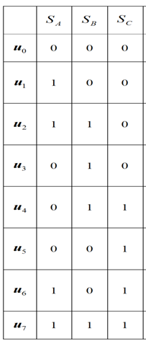
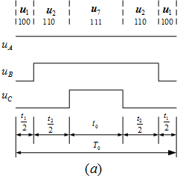
零矢量集中的实现方法
图6-29 零矢量集中的SVPWM实现

Slide 82
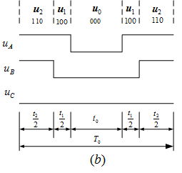
零矢量集中的实现方法
图6-29 零矢量集中的SVPWM实现

Slide 83
零矢量集中的实现方法
在一个开关周期内，有一相的状态保持不变，从一个矢量切换到另一个矢量时，只有一相状态发生变化，因而开关次数少，开关损耗小。

Slide 84
零矢量分布的实现方法
将零矢量平均分为4份，在开关周期的首、尾各放1份，在中间放两份，将两个基本电压矢量的作用时间、平分为二后，插在零矢量间。
按开关损耗较小的原则，选取零矢量。

Slide 85
零矢量分布的实现方法
图6-30 零矢量分布的SVPWM实现

Slide 86
零矢量分散的实现方法
以零矢量开始，以零矢量结束。
从一个矢量切换到另一个矢量时，只有一相状态发生变化。
三相状态均各变化一次，开关损耗略大于零矢量集中的方法。

Slide 87
7.SVPWM控制的定子磁链
将每个扇区为N个小区间，每个小区间时间为
则定子磁链矢量轨迹为正6N边形，轨迹接近于圆，谐波分量小，能有效减小转矩脉动。

Slide 88
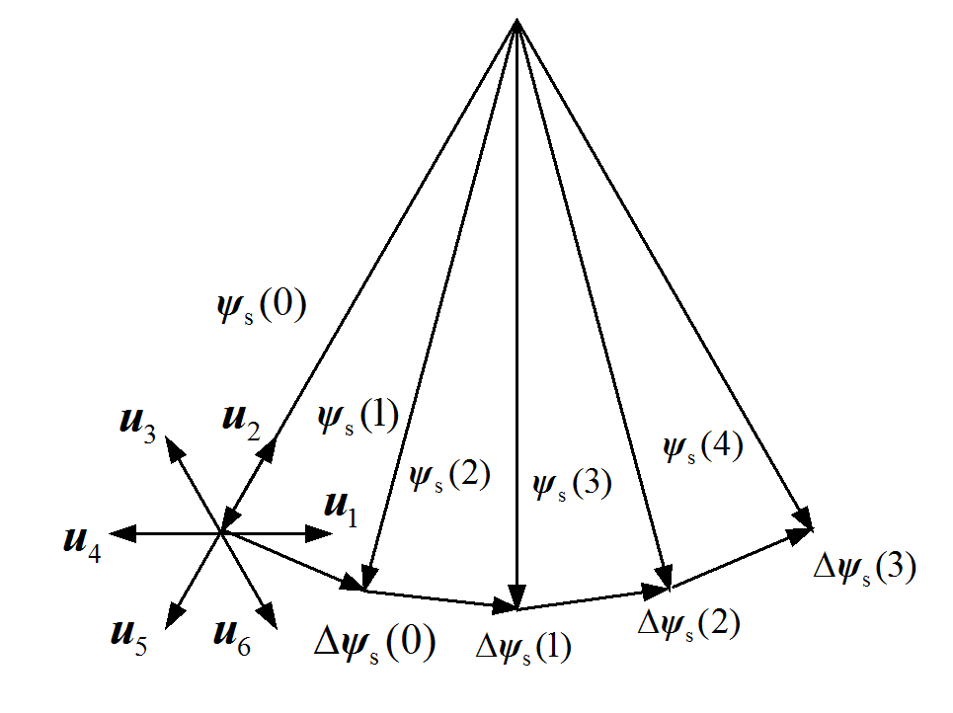
定子磁链矢量的增量为
非基本电压矢量，必须用两个基本矢量合成。
图6-31 期望的定子磁链矢量轨迹

Slide 90
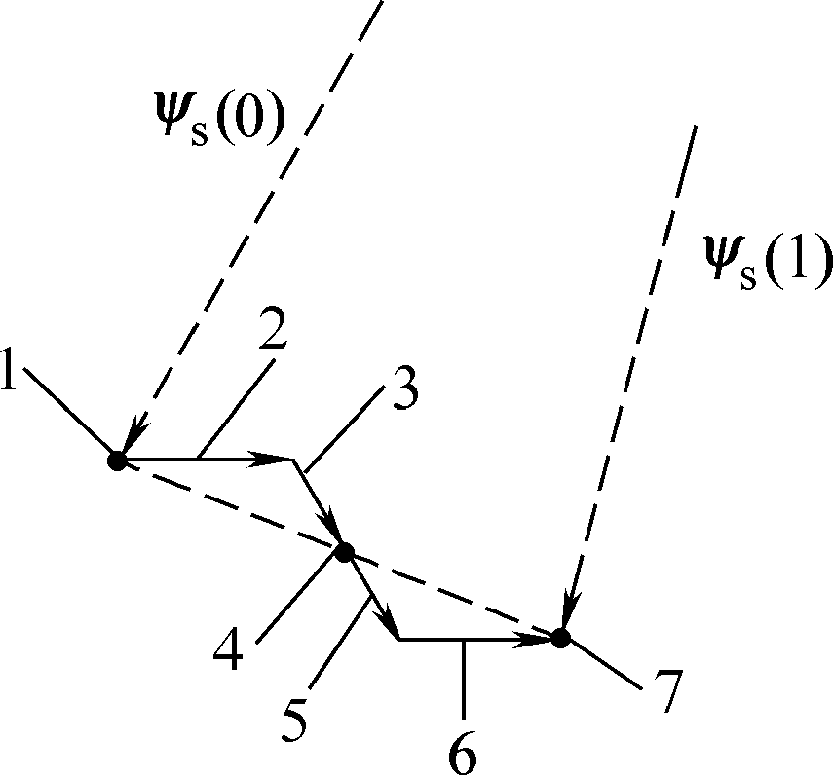
7步完成的定子磁链
图5-32定子磁链矢量的运动的7步轨迹

Slide 91
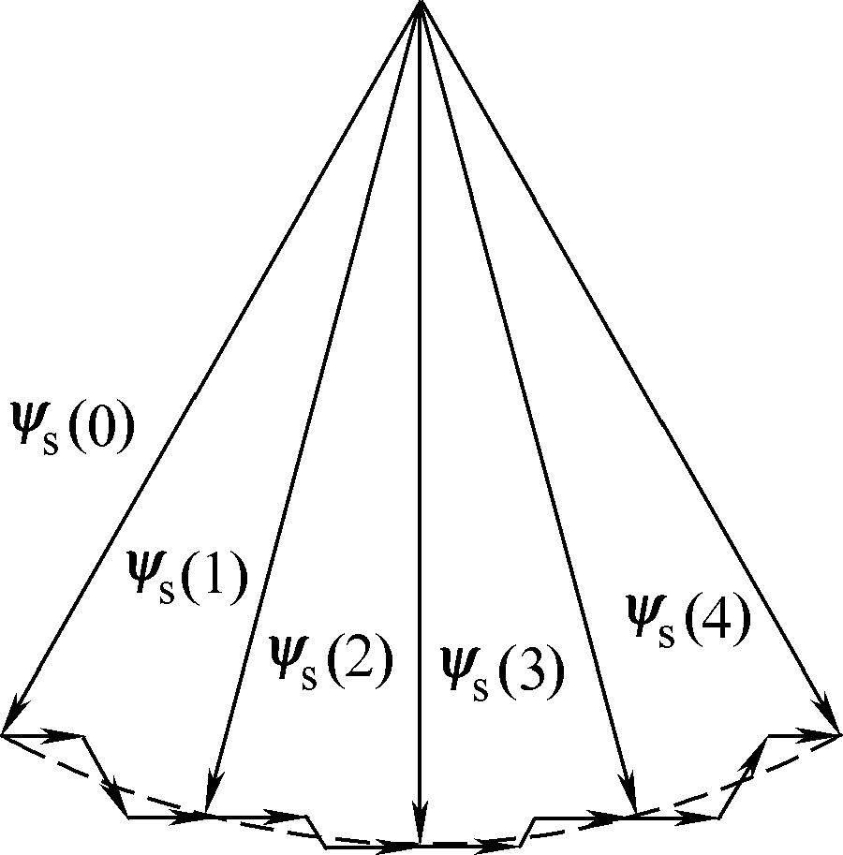
弧度内实际的定子
磁链矢量轨迹
图6-33 N=4时，实际的定子磁链矢量轨迹

Slide 92
图6-34定子旋转磁链矢量轨迹

Slide 93
定子旋转磁链矢量轨迹
实际定子磁链矢量轨迹在期望的磁链圆周围波动。
N越大磁链轨迹越接近圆
开关频率增大
N有限，所以磁链轨迹只能接近于圆，而不可能等于圆。

